Slide 1
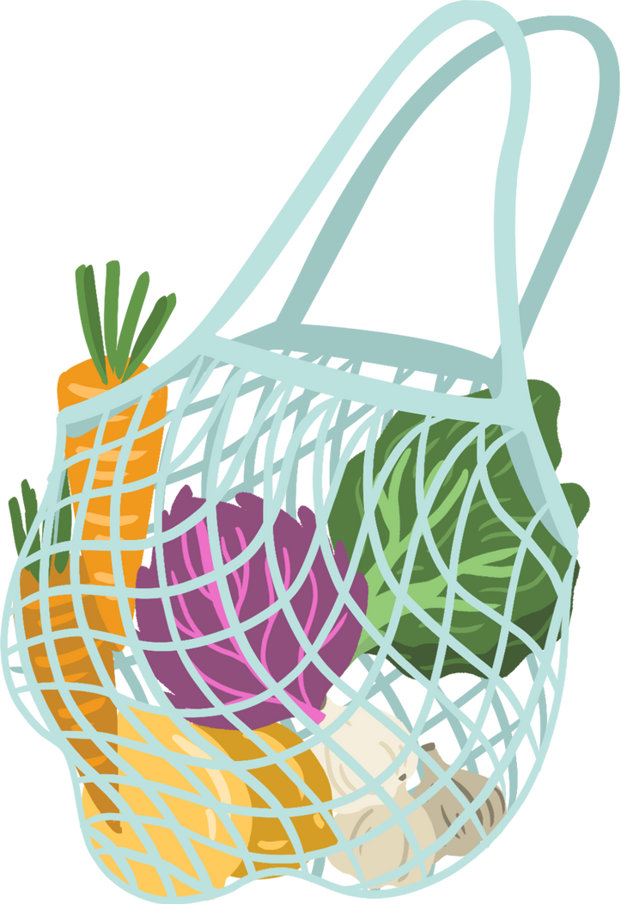





Slide 2

Nhờ đâu mà những chiếc thuyền giấy của các bạn nhỏ có thể đi đến bao miền?
Những chiếc thuyền giấy có thể đi đến bao miền là nhờ năng lượng của nước chảy và năng lượng của gió thổi.

Slide 3






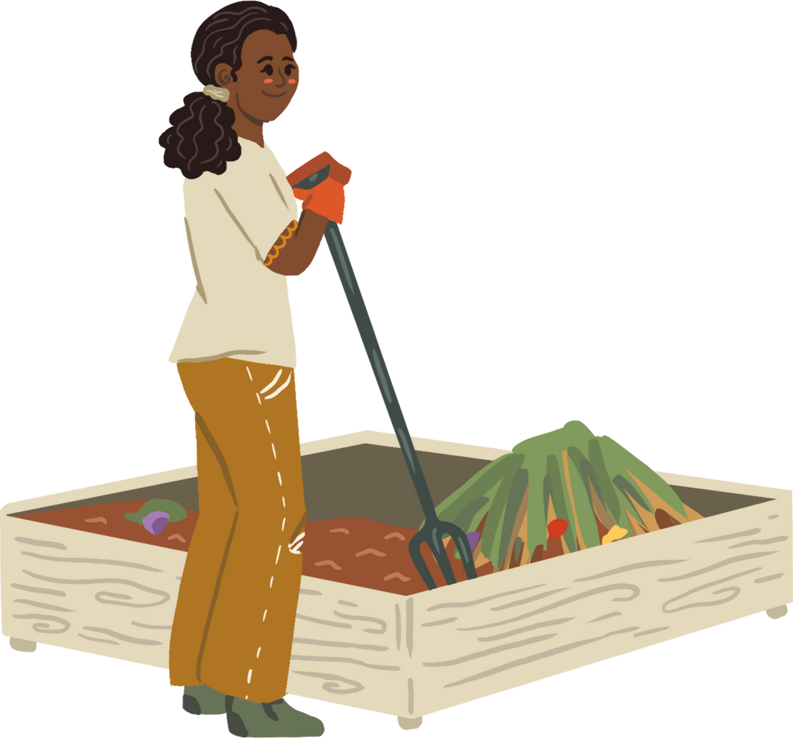


Slide 4


Slide 5
  2. SỬ DỤNG NGUỒN NĂNG LƯỢNG THÔNG DỤNG

Slide 6
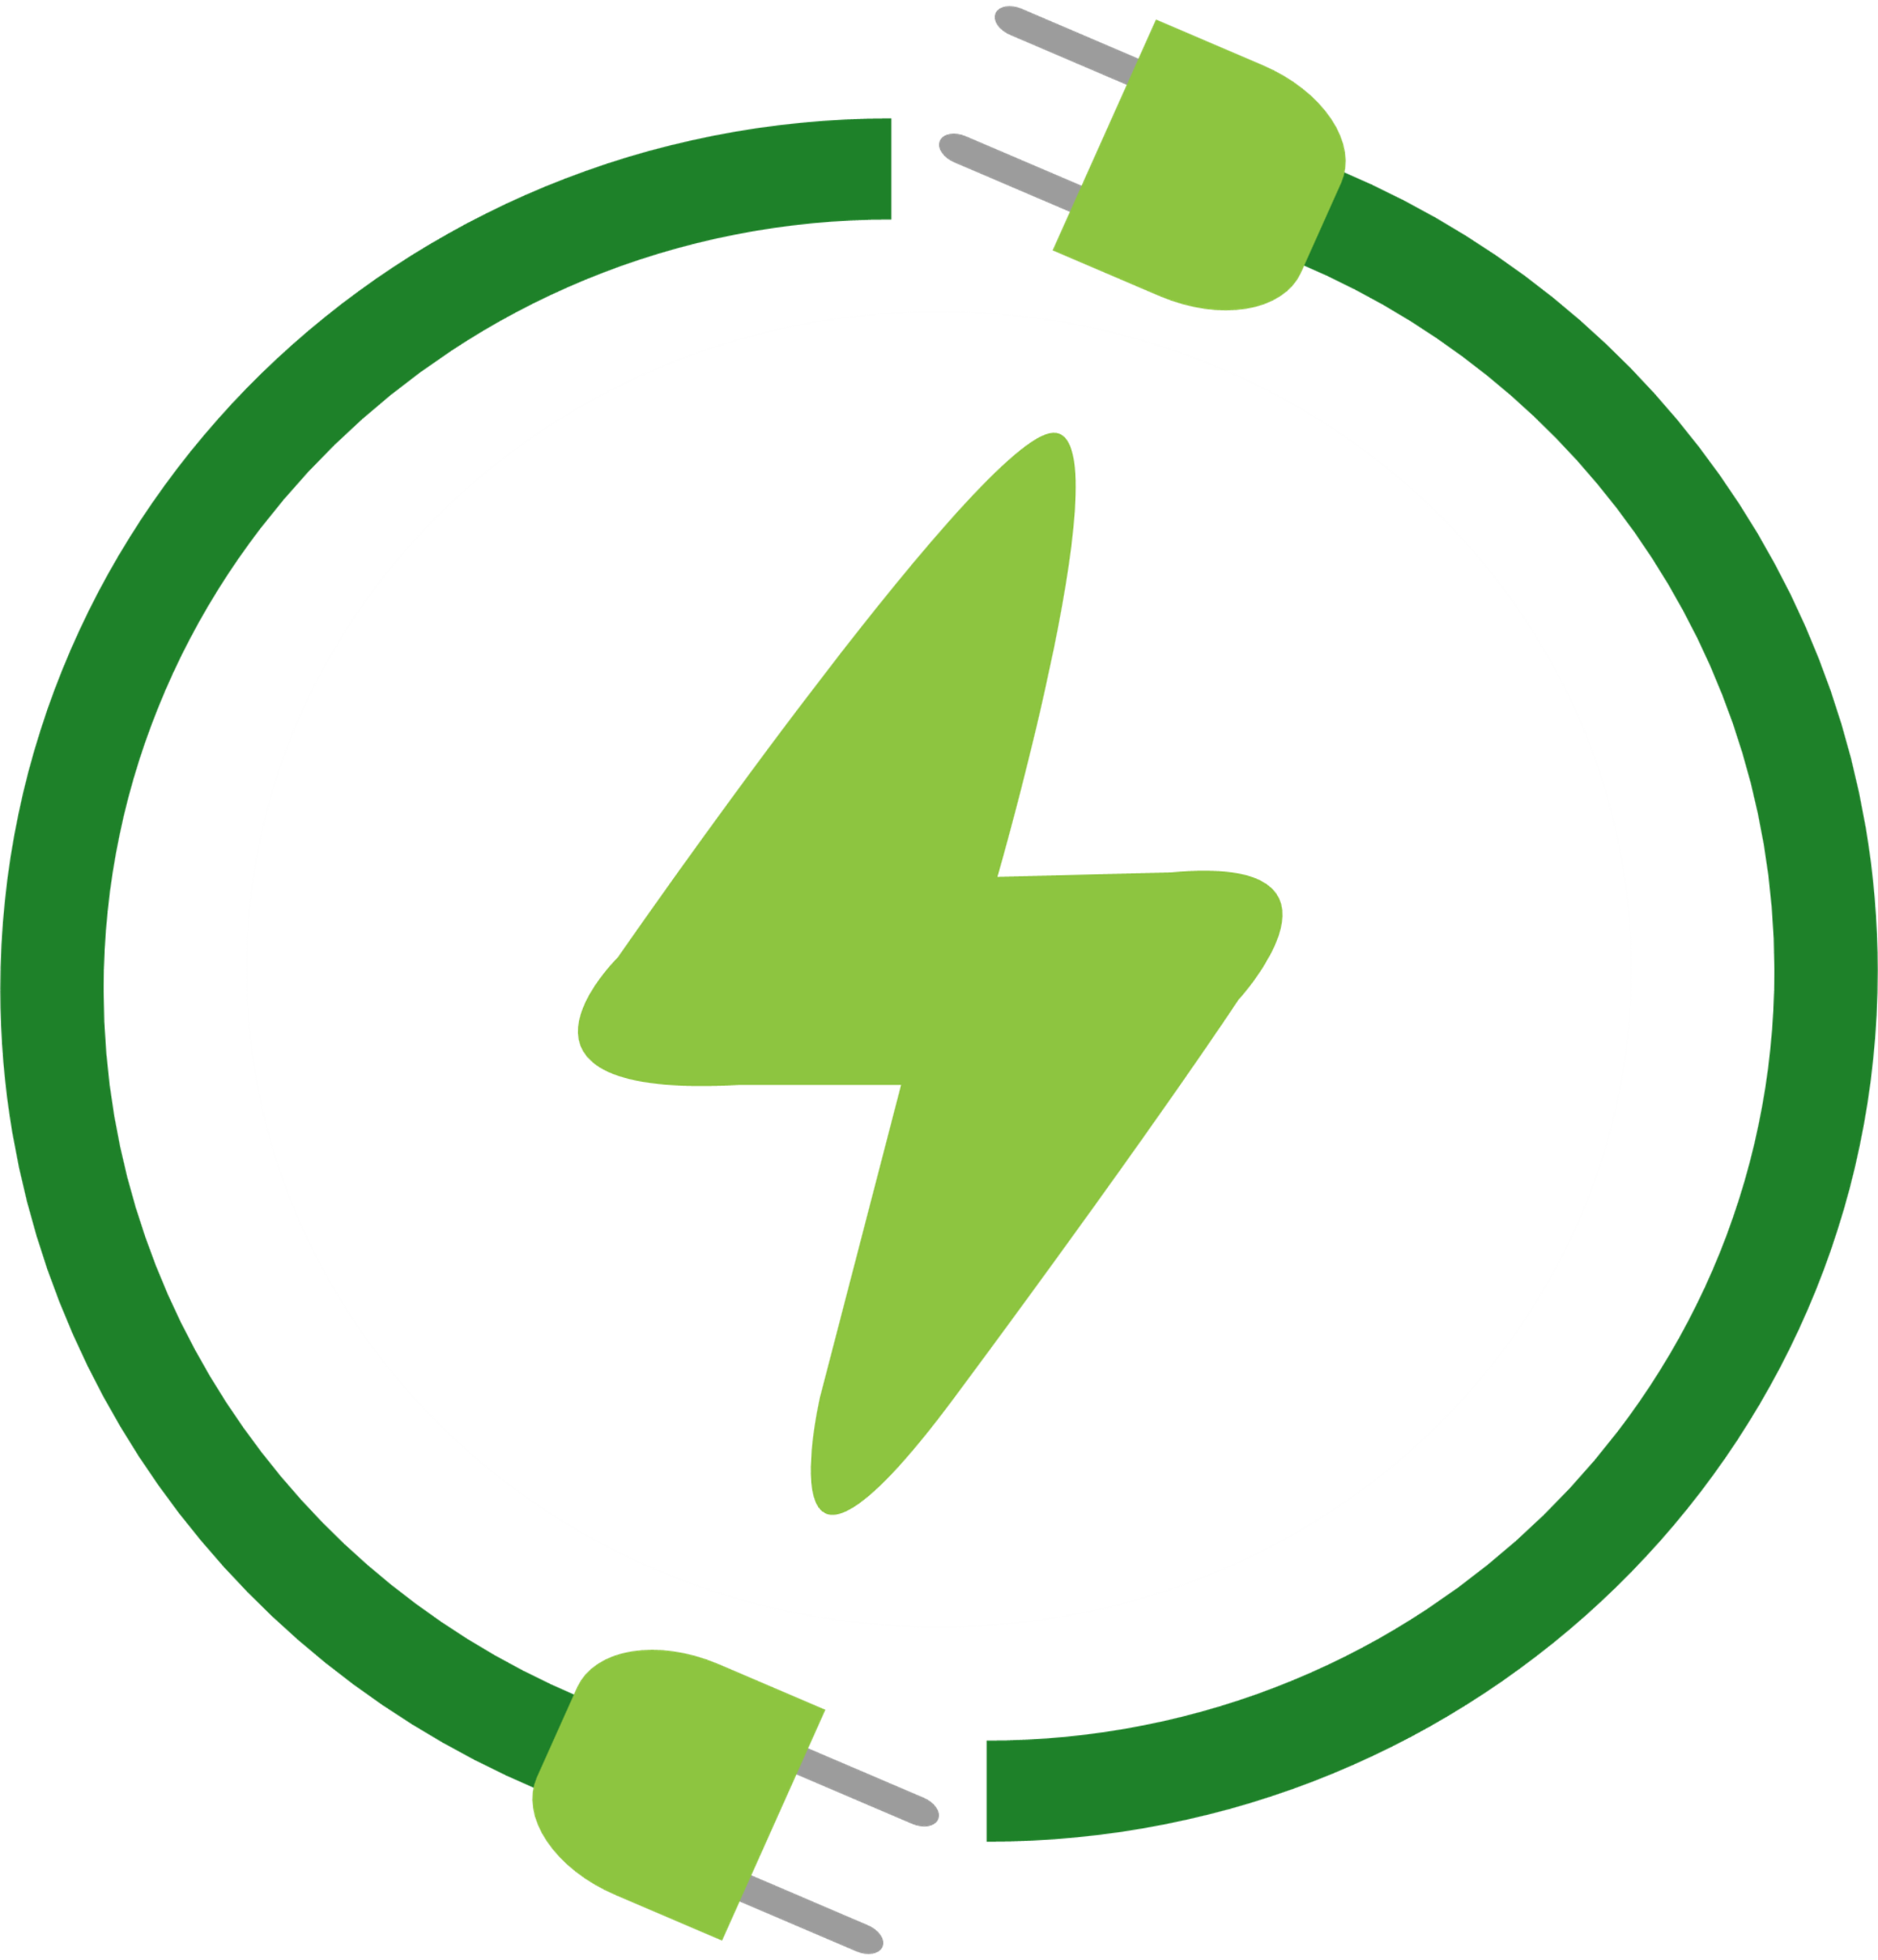
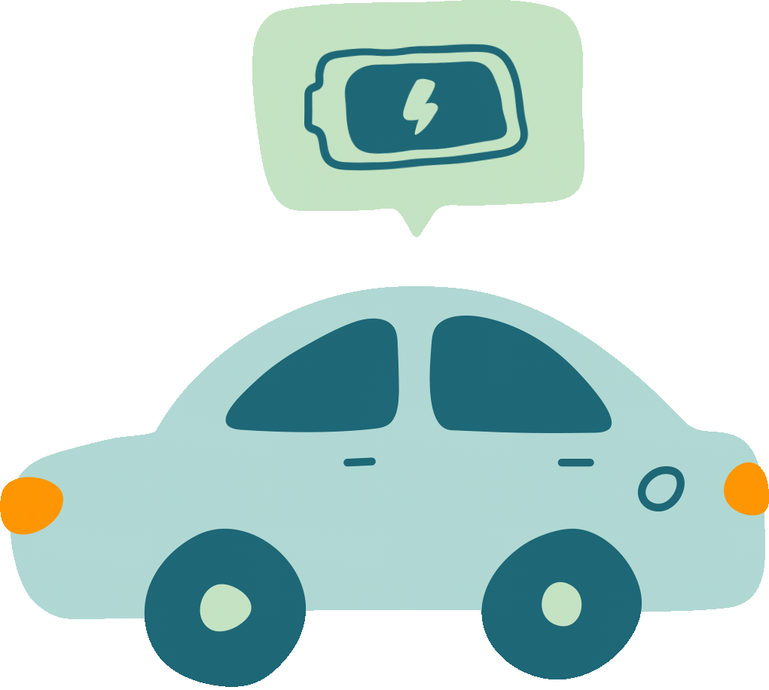
Con người sử dụng năng lượng lấy từ thức ăn, đồ uống để sống, phát triển và vận động. Con người có thể tạo ra năng lượng hoặc sử dụng năng lượng lấy từ tự nhiên để chạy máy móc, thắp sáng,... phục vụ cuộc sống hằng ngày.

Slide 7
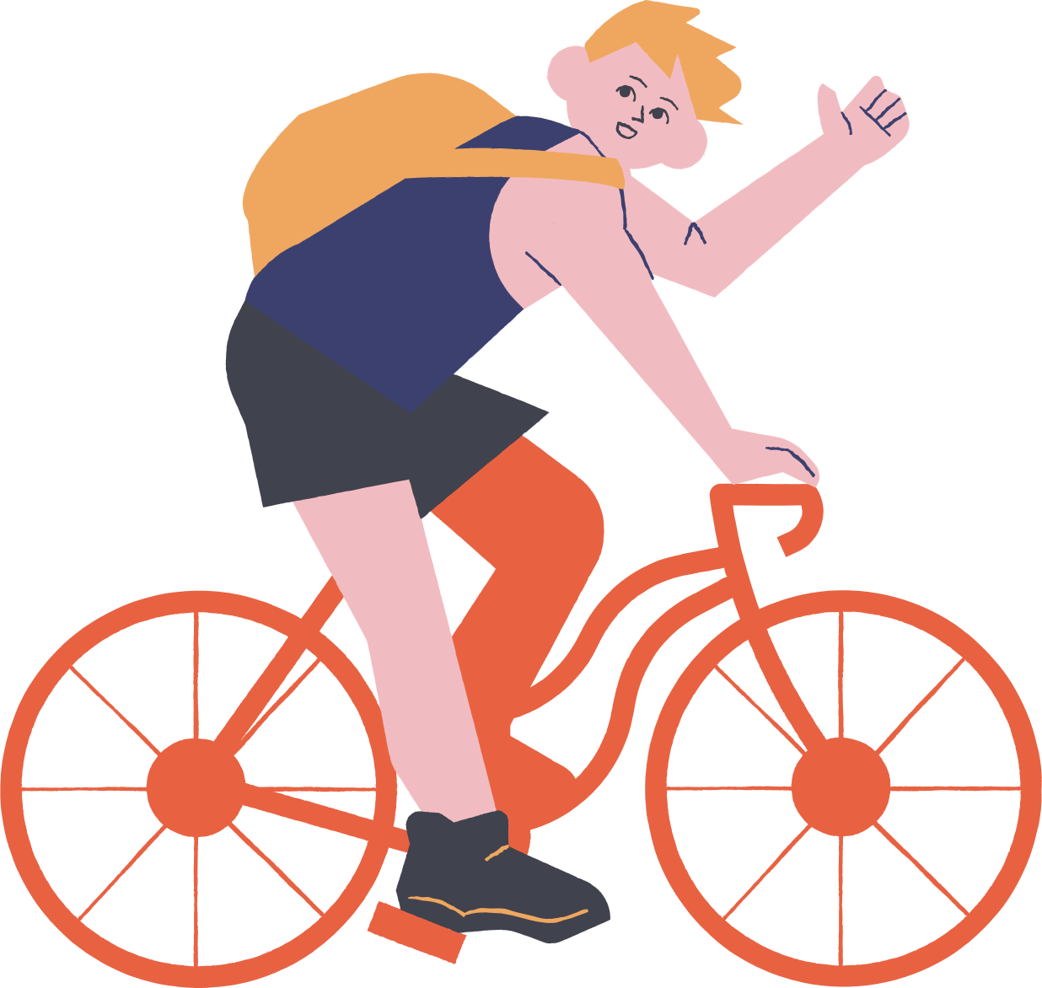
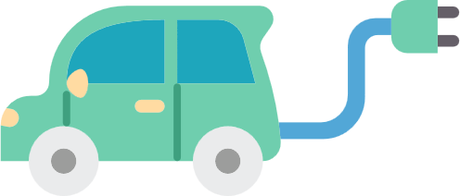

Con người sử dụng nguồn năng lượng được lấy từ đâu?
Năng lượng mà con người sử dụng được lấy từ tự nhiên hoặc do con người tạo ra.

Slide 8

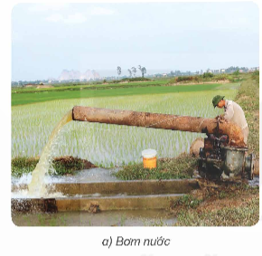

Máy bơm sử dụng dầu đi-ê-den để bơm nước.

Slide 9
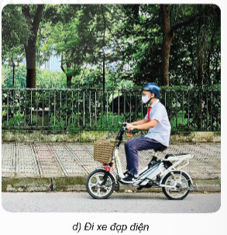
Xe đạp điện sử dụng điện lấy từ ắc-quy làm xe đạp chuyển động

Slide 10


Trong các nguồn năng lượng em biết, năng lượng nào được lấy từ tự nhiên? Năng lượng nào do con người tạo ra?

Slide 11
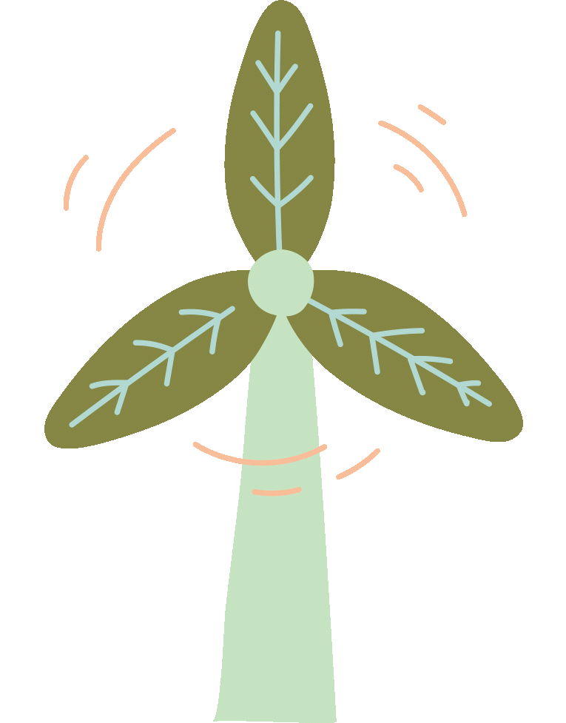
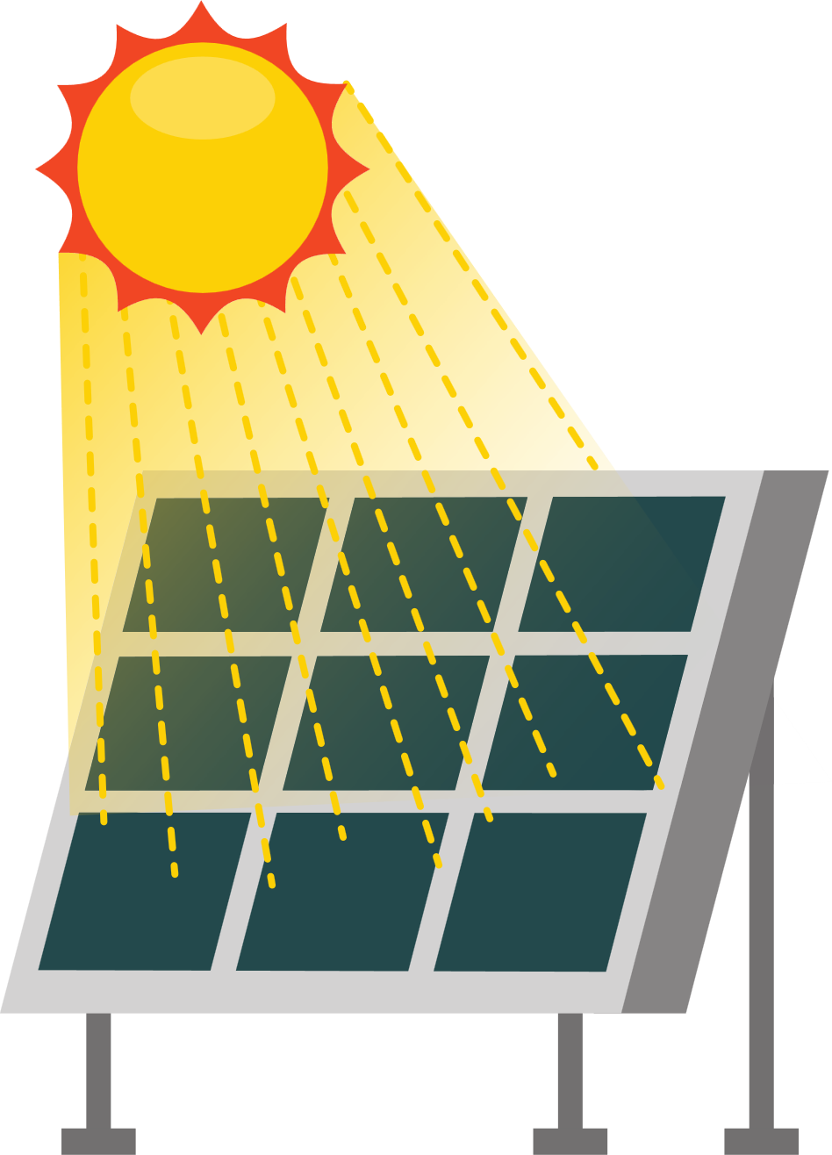

Các nguồn năng lượng được lấy từ tự nhiên (năng lượng mặt trời, gió, nước chảy, ...)
Năng lượng mặt trời
Gió
Nước chảy

Slide 12
Nêu những nguồn năng lượng gia đình em sử dụng hằng ngày.
Mỗi nguồn năng lượng đó được sử dụng vào những việc gì?
Nguồn năng lượng | Sử dụng vào việc
Điện
Nấu ăn, thắp sáng,…
Mặt trời
Phơi quần áo…
…..
……..

Slide 13


Slide 14
2. Khi đạp xe xuôi theo chiều gió, em sẽ cảm thấy mất ít hay nhiều sức hơn khi đạp xe ngược chiều gió?
Khi đạp xe xuôi theo chiều gió, em cảm thấy như xe nhẹ hơn, đạp được nhanh hơn

Slide 15
Khi đạp xe xuôi chiều gió, nguồn năng lượng nào đã giúp em đạp xe nhanh hơn mà mất ít sức hơn?
Khi đạp xe xuôi chiều gió, năng lượng của gió đã giúp em đạp xe nhanh hơn mà mất ít sức hơn

Slide 16


Slide 17
Qua bài học này, em biết những nguồn năng lượng nào?
Một số nguồn năng lượng: năng lượng điện; năng lượng chất đốt; năng lượng gió; năng lượng mặt trời; năng lượng nước chảy; năng lượng từ lương thực, thực phẩm;...

